Slide 1




«Моё весёлое лето»
Фото –акция
в младше- средней коррекционной группе
Подготовили воспитатели:
Кудрявцева И.В. Барканова Т.В.

Slide 2

Считается, что дошкольники — счастливый народ, которым совершенно отдых не нужен, но это ошибочное мнение, отдых нужен всем! Ведь дошкольники тоже устают, ребенок живет в шуме пять дней в неделю,12 месяцев году. Так может, стоит иногда делать паузу? Отдых летом- это самое прекрасное, что может быть для детей. Он может быть разный на природе, у бабушки или за городом. Большинство родителей считает, что лучший отдых для ребёнка — на берегу моря всей семьёй.
А вот как отдохнули дети в нашей группе вы увидите в презентации «Мое весёлое лето»

Slide 3

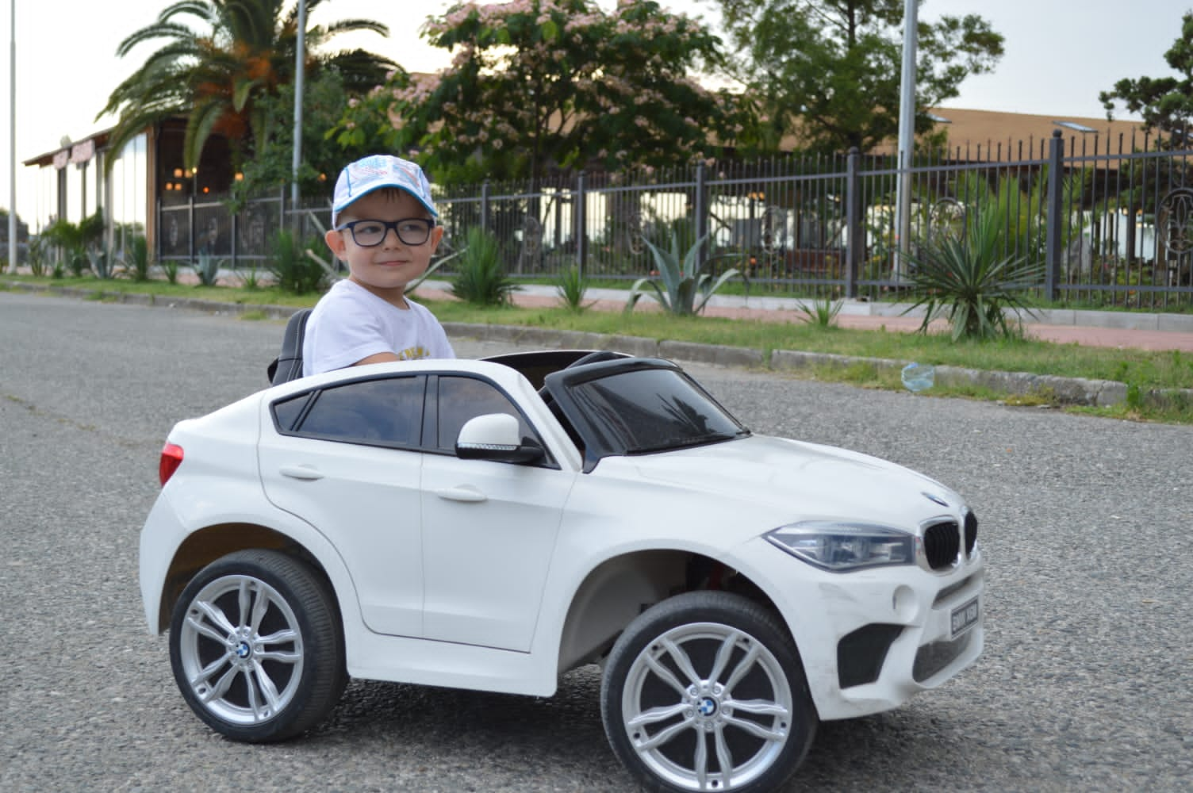
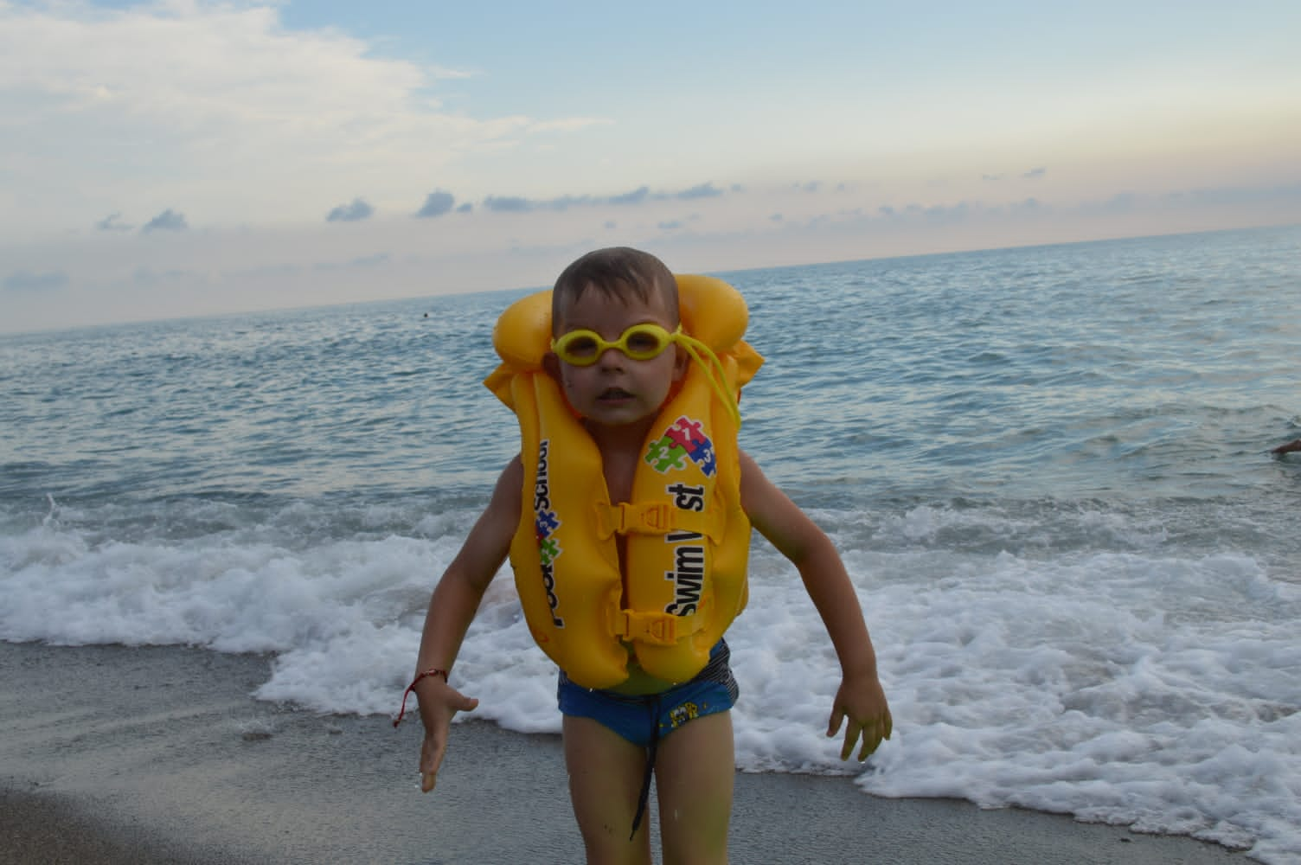

Назаров Леонид

Slide 4
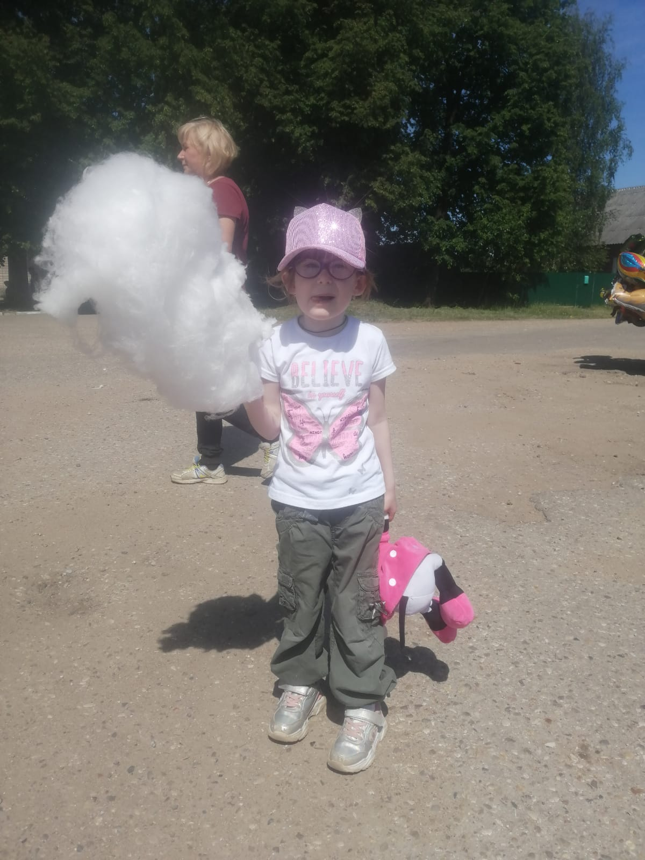
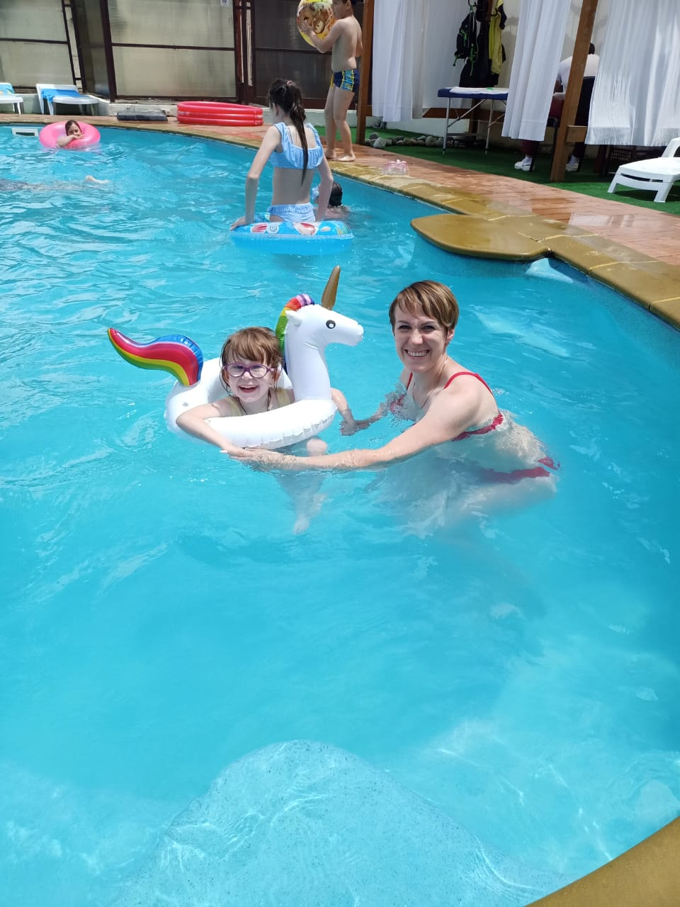


Диана Дмитриева

Slide 5
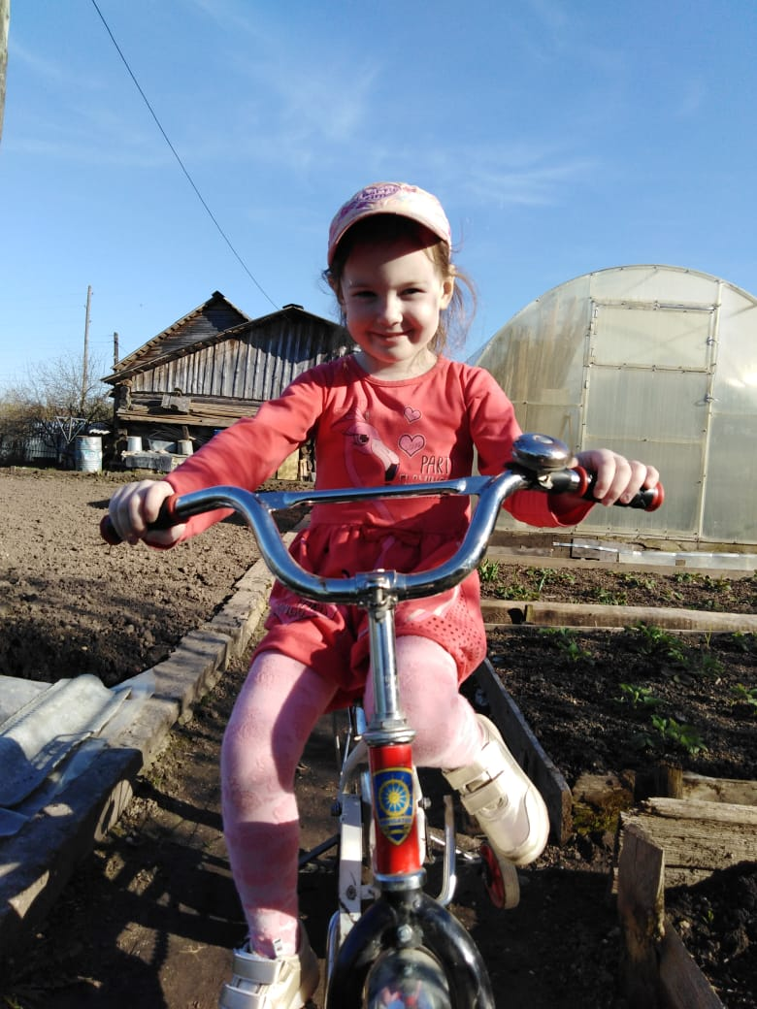
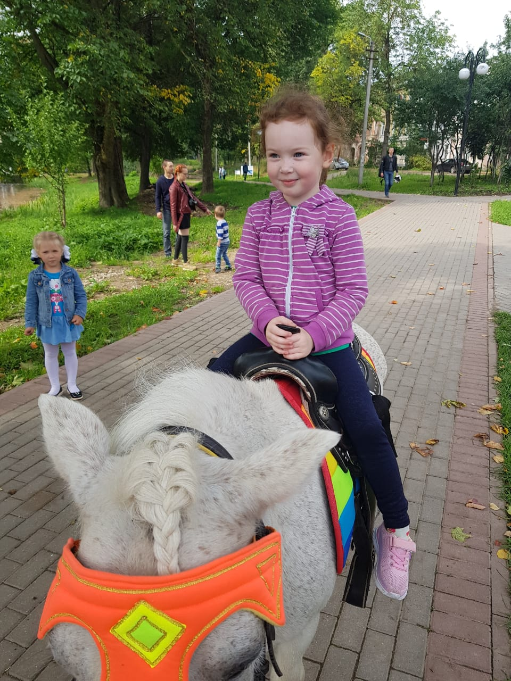
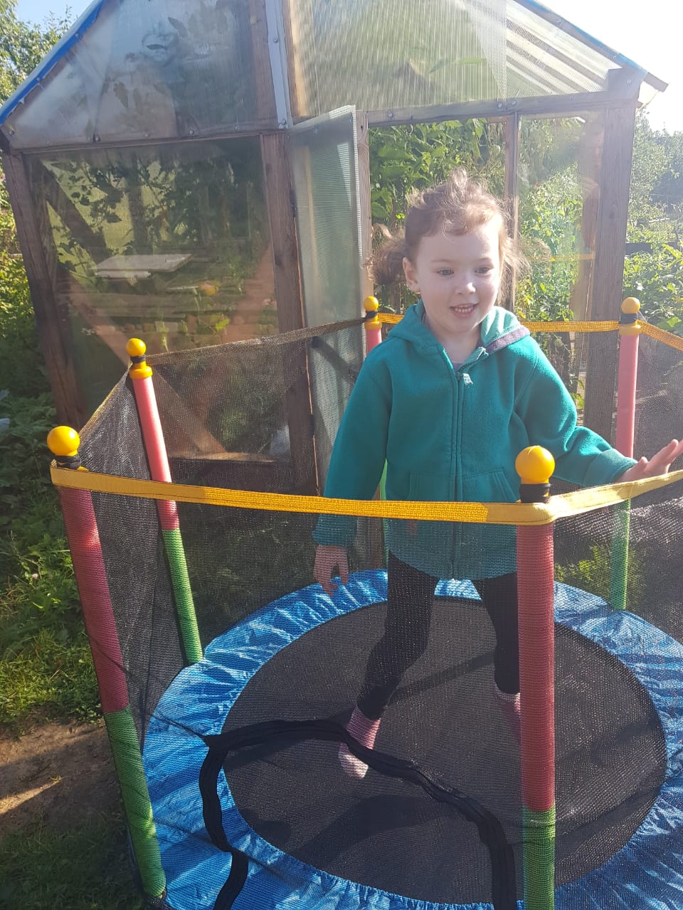

Андреева Анна

Slide 6
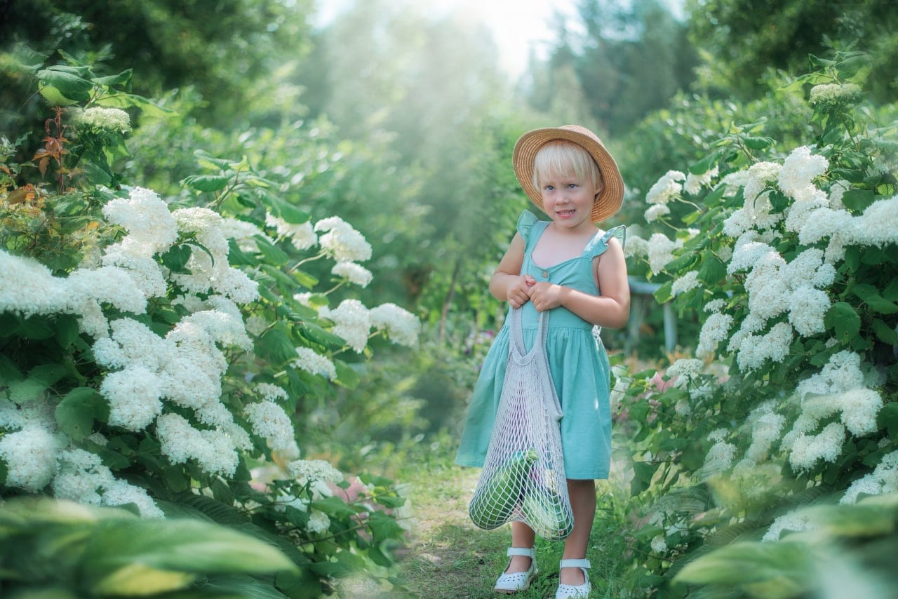
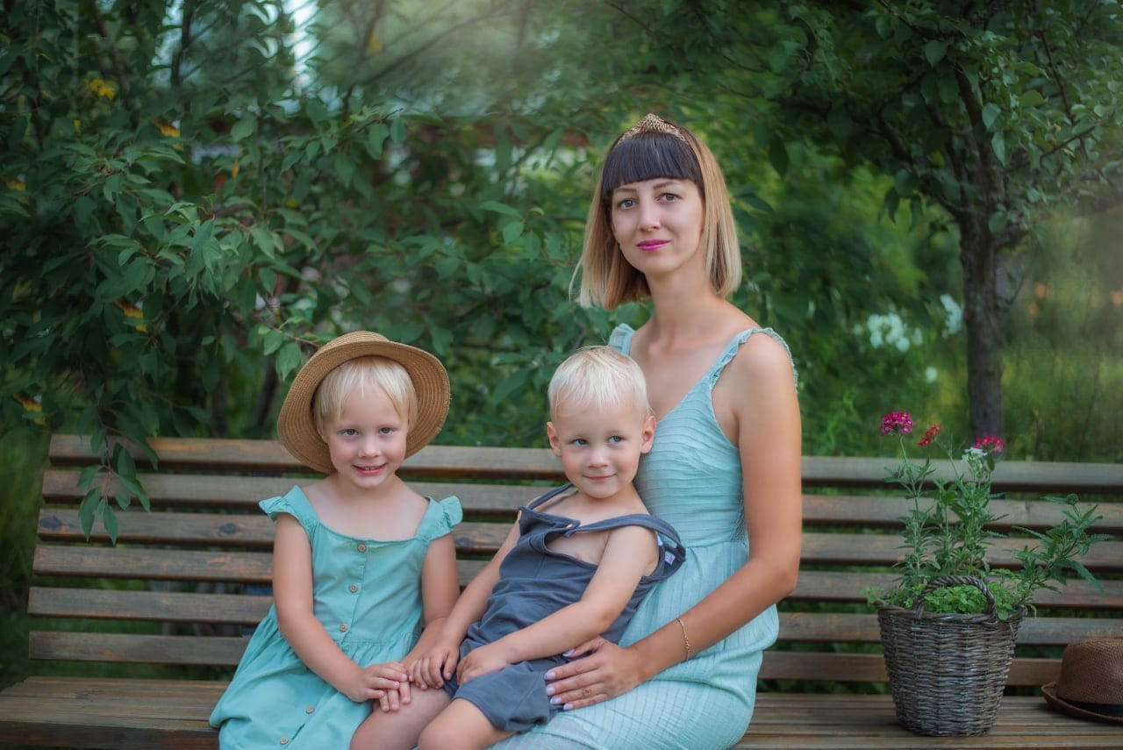
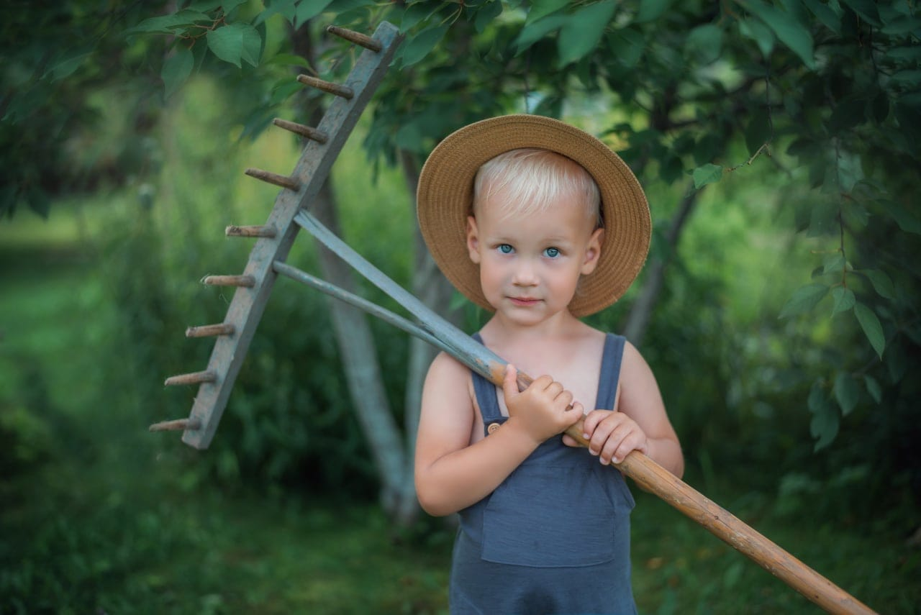

Зимины Алиса и Андрей

Slide 7
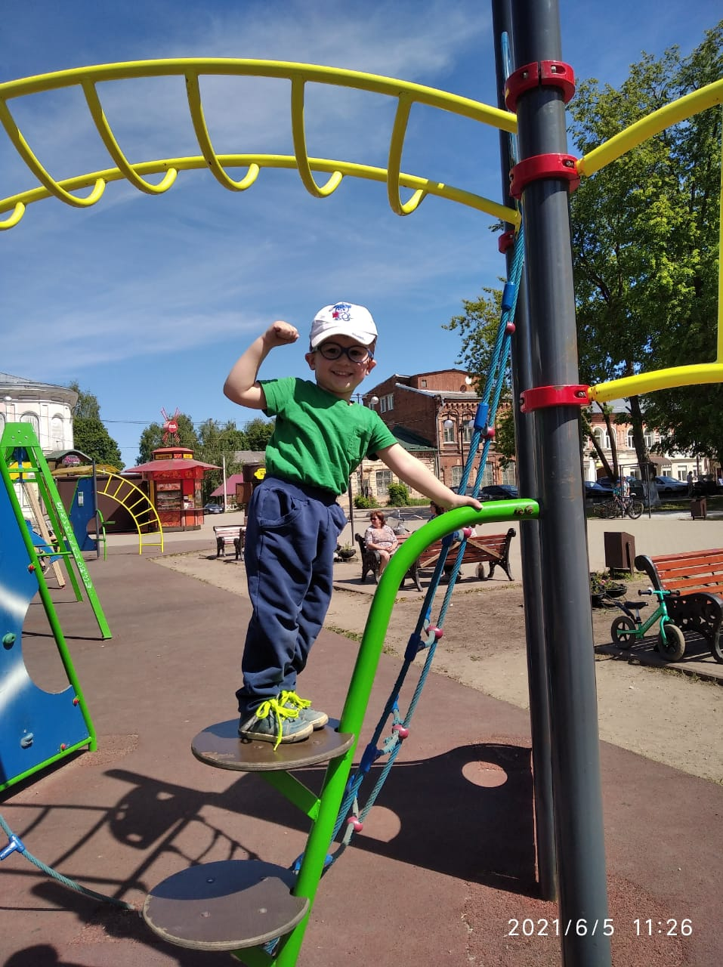

Ананьев Саша

Slide 8
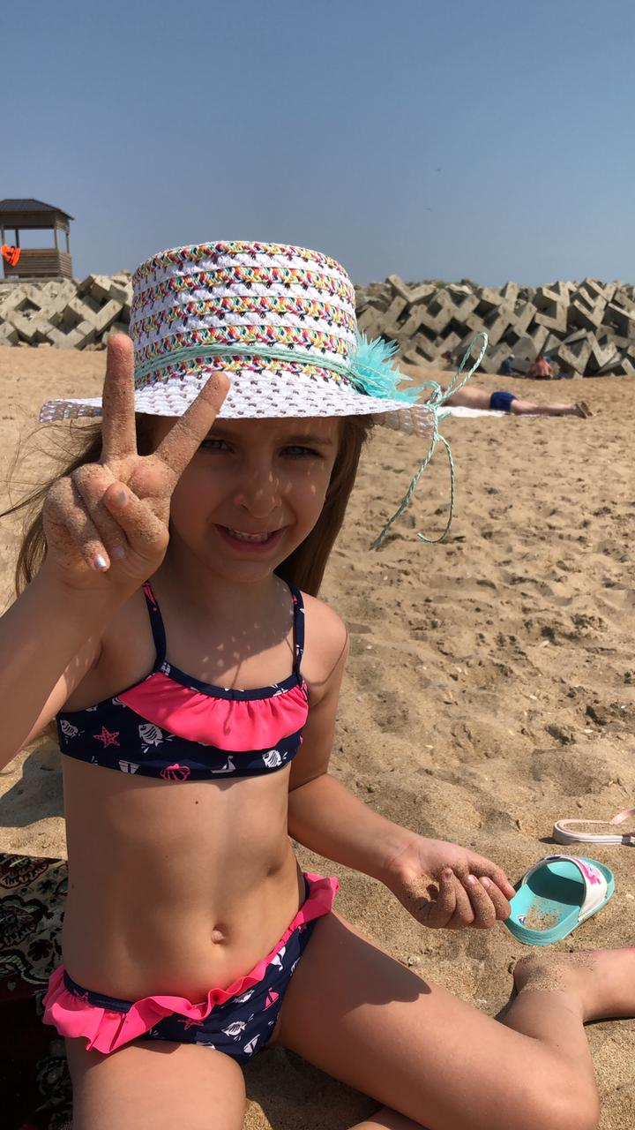
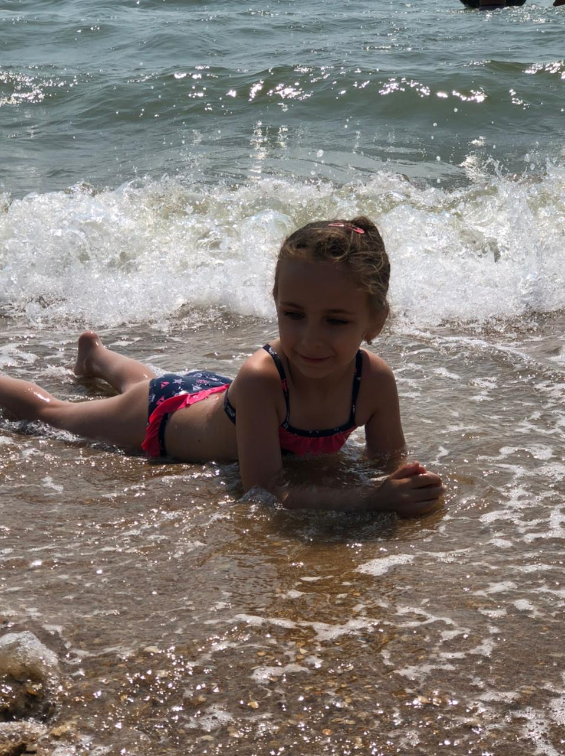

Гукасян Диана

Slide 9
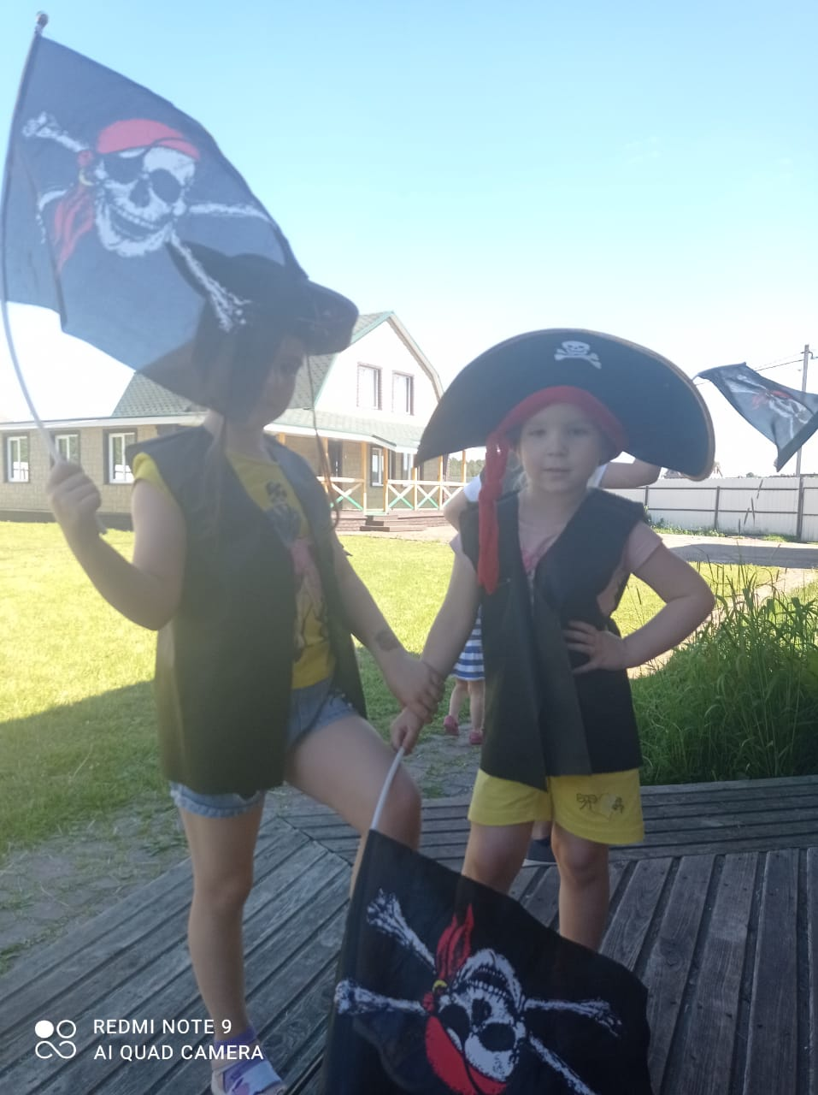

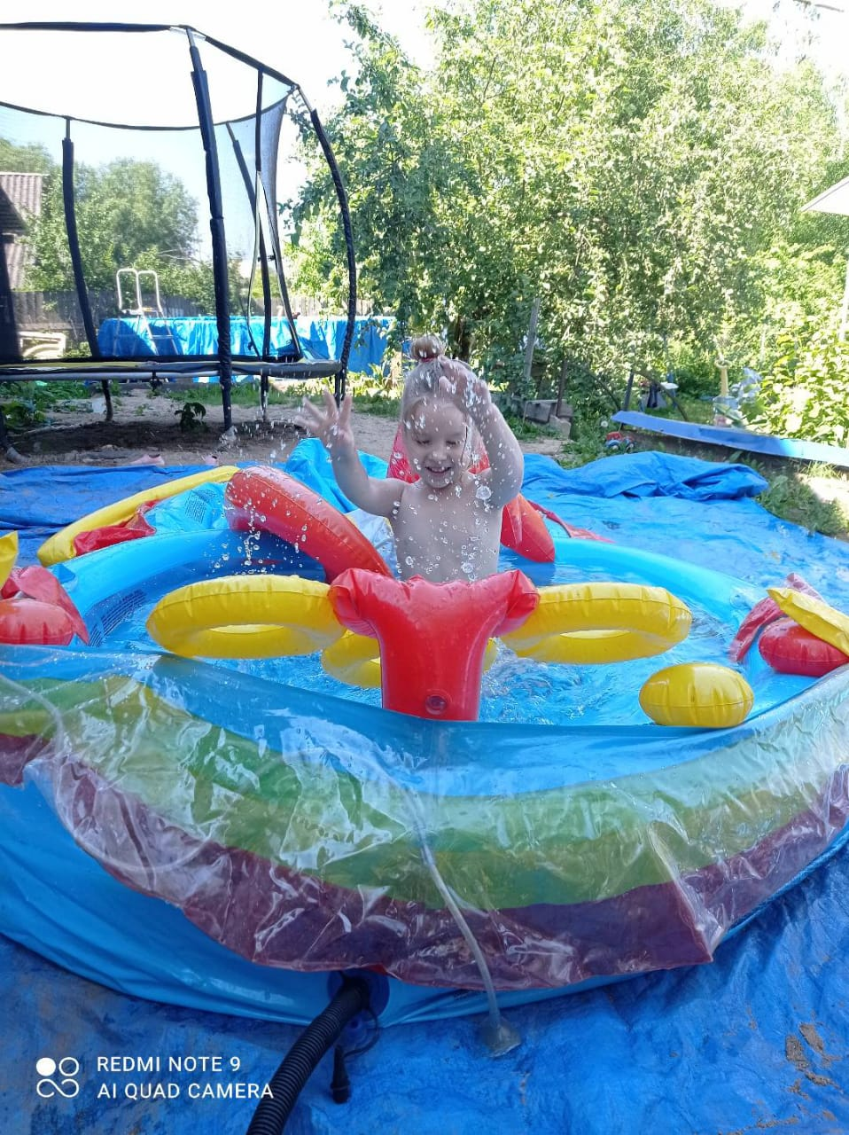


Григорьева Николь

Slide 10
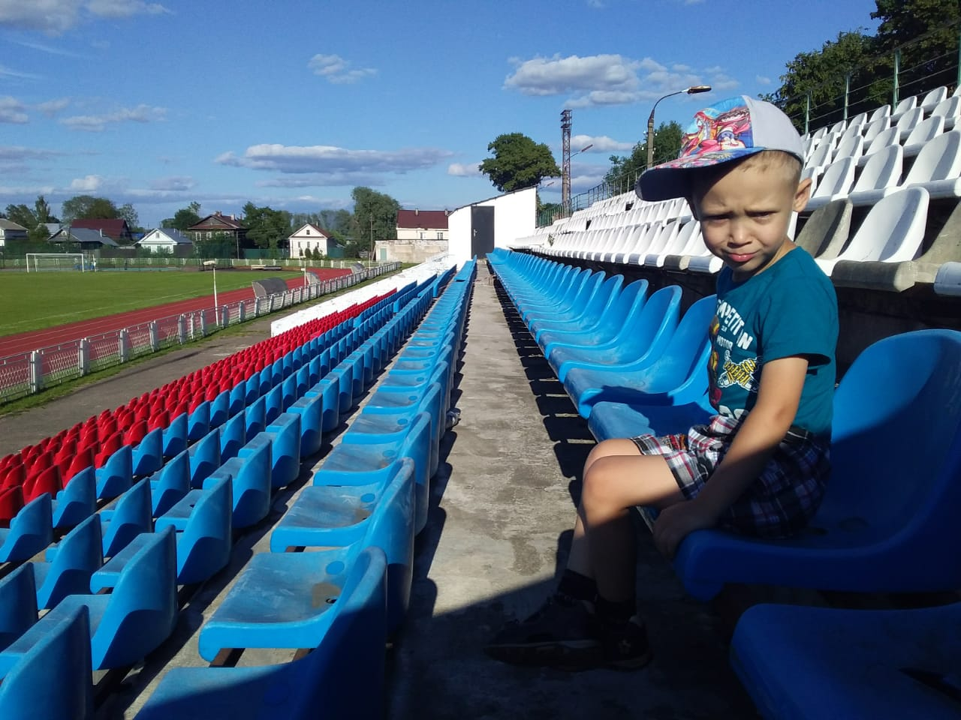
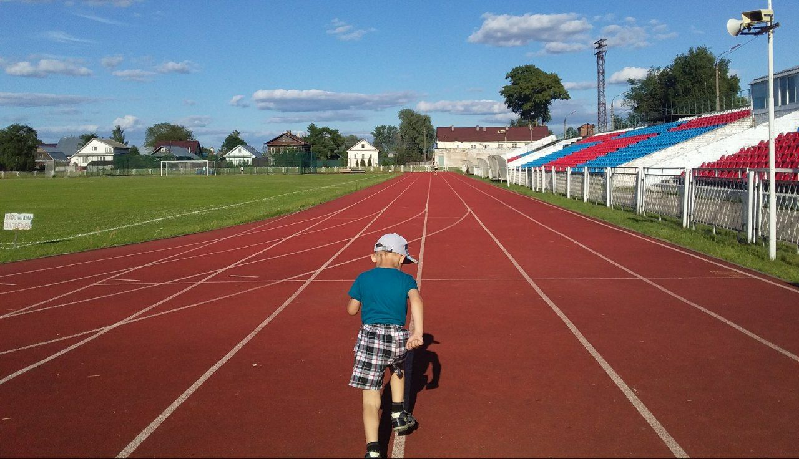
Шабаринов Максим

Slide 11

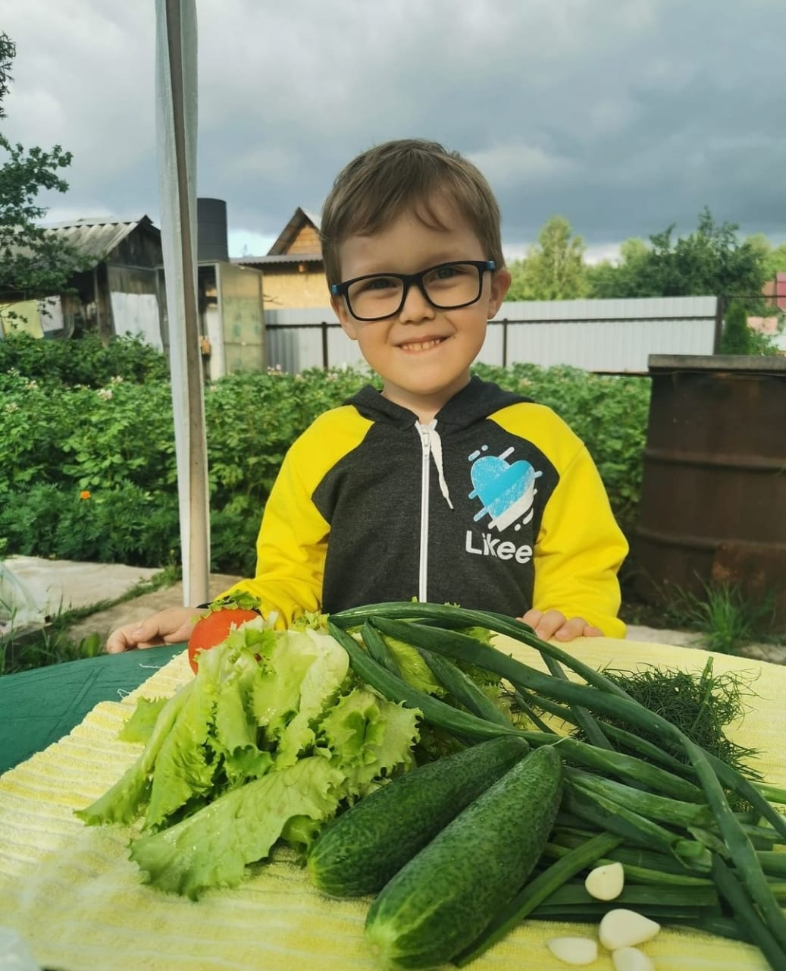
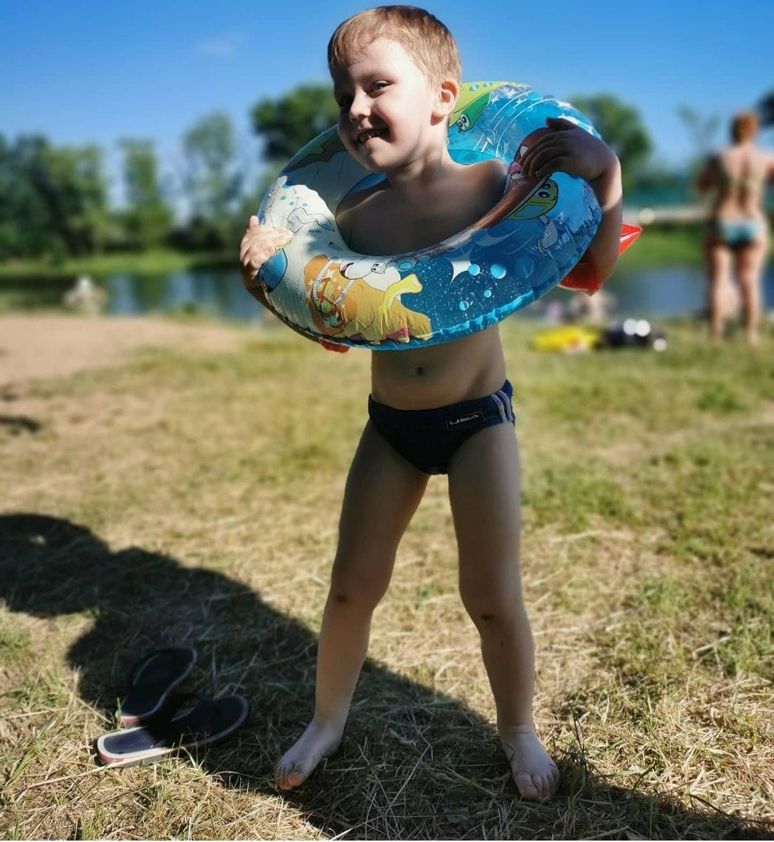
Иванов Саша

Slide 12
Спасибо за внимание!!!

